Slide 1
PUI Loire Valley Innov’ Une ambition régionale Présentation à la Commission Recherche 20 novembre 2023

Slide 2
PUI Loire Valley Innov’ Une ambition régionale
9 Fondateurs
9 Fondateurs
3 ESR
3 ONR
1 Dispositif d’appui à la valorisation
2 CHU

Slide 3
et de nombreux partenaires
PUI Loire Valley Innov’ Une ambition régionale
Partenaires
Collectivités
ONR
Pôles et Clusters
Et d’autres
Chambres consulaires

Slide 4
PUI Loire Valley Innov’ Une ambition régionale
3 axes stratégiques et 4 objectifs
Axes stratégiques
Objectifs
Renforcer les actions de sensibilisation et de détections des résultats de recherche valorisable pour augmenter le flux de transfert
Renforcer la sensibilisation et la formation à l’innovation, la culture d'entreprise et l’entrepreneuriat sur le territoire
Diversifier les voies de détection des projets innovants et valorisables
Renforcer et professionnaliser l’accompagnement à la création d’entreprise et l’hébergement des startups
Renforcer, consolider et les relations entre académiques et acteurs du monde socio-économique
Renforcer l’émergence d’entreprises innovantes et de startups deeptech
Renforcer les liens entre les membres du PUI LVI’ et les acteurs du monde
socio-économique
Une ambition transversale
Renforcer transversalement la chaîne de la valorisation à l’échelle de la Région
Clarifier, harmoniser, coordonner et simplifier les process de valorisation et de l’organisation associée
Intensifier le partage et la circulation de l’information

Slide 5
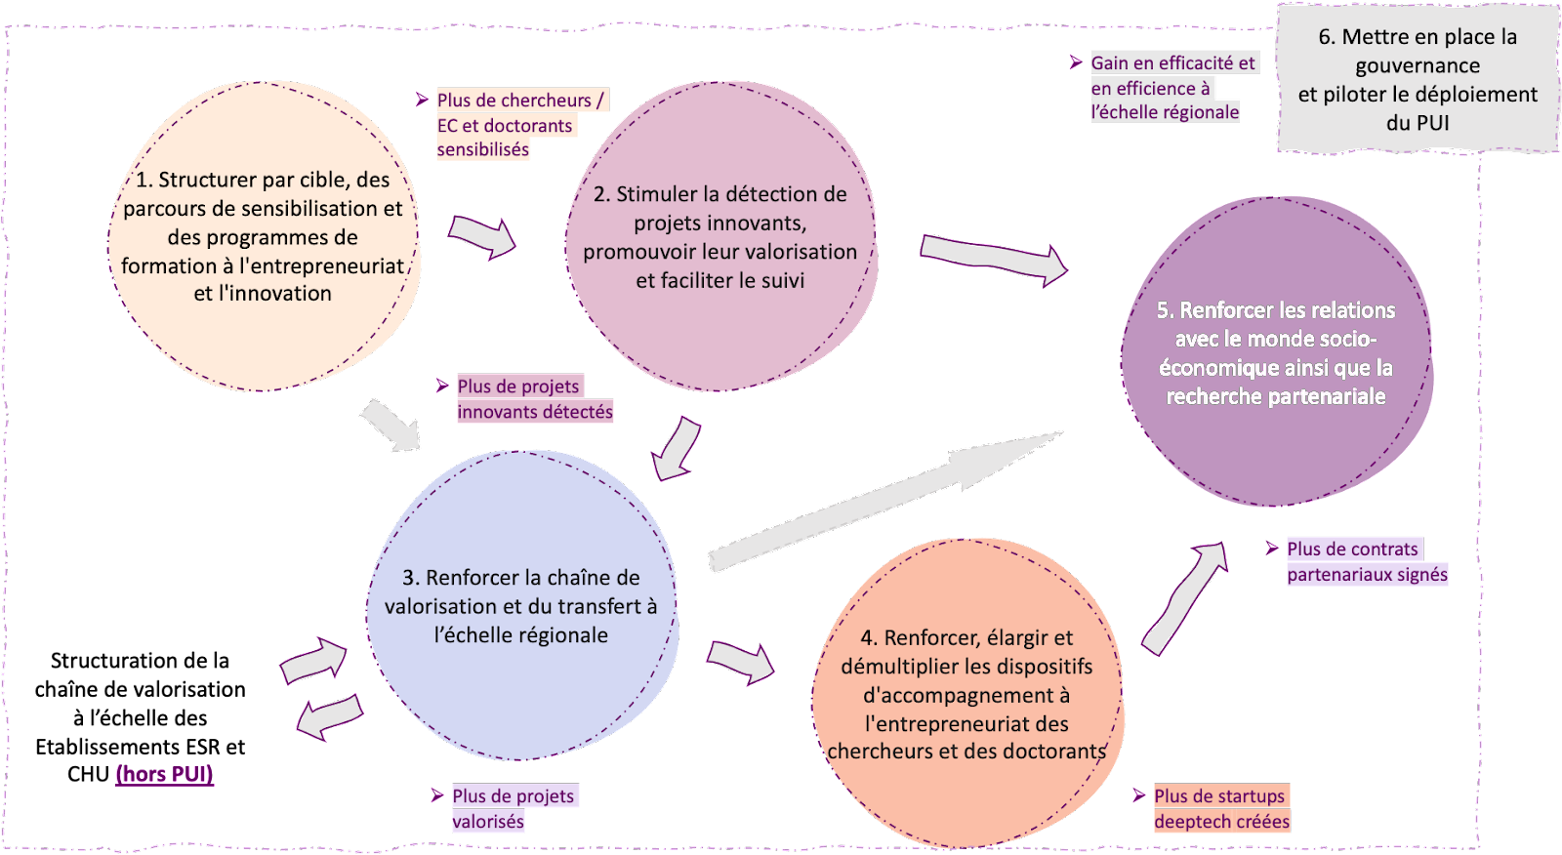
PUI Loire Valley Innov’ Une ambition régionale
6 actions clés

Slide 6
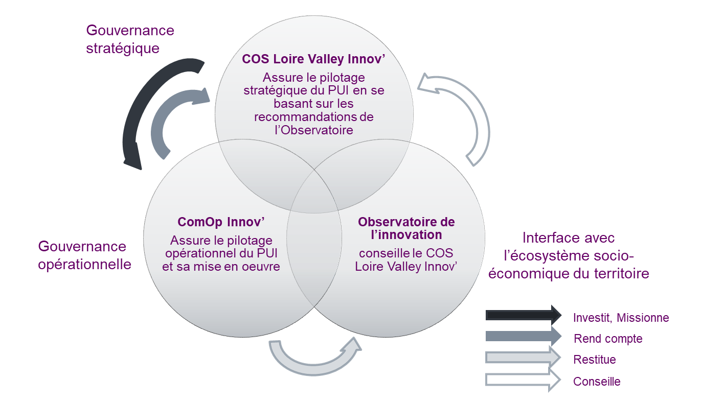
PUI Loire Valley Innov’ Une ambition régionale
La Gouvernance agile du PUI LVI’
Fréquence : 2 fois par an
Présidence : binôme Président ESR / VP ONR (rotation annuelle)
Prise de décisions : consensus ou le cas échéant vote à la majorité des ¾ des membres
Fréquence : 2 fois par an (1 mois avant le COS LVI’)
Fréquence : au moins 1 fois par mois

Slide 7
PUI Loire Valley Innov’ UNE AMBITION REGIONALE
MERCI DE VOTRE ATTENTION
Une mobilisation régionale pour un alignement stratégique inédit
Un PUI porté par les Universités de Tours et Orléans, l’INSA CVL avec les CHUs de la région et les grands ONR présents sur le territoire
Un écosystème institutionnel et entrepreneurial riche et d’ores et déjà impliqué
Un programme, des objectifs et actions qui s’inscrivent dans la dynamique et les ambitions nationales

